Slide 1

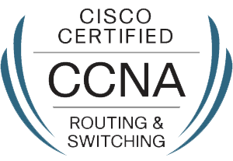
CCNA R&S
200-125
جعفر قنبری شوهانی
jeffar84@yahoo.com
انجمن تخصصی فناوری اطلاعات ایران
itpro.ir

Slide 2

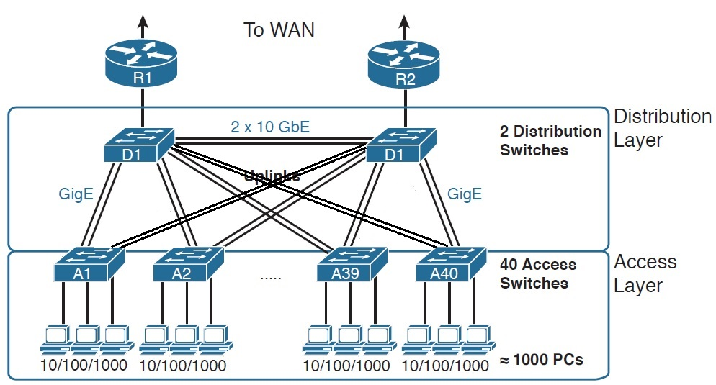
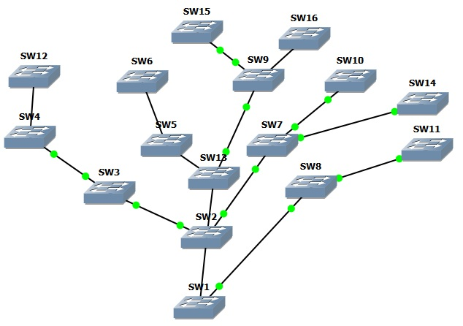
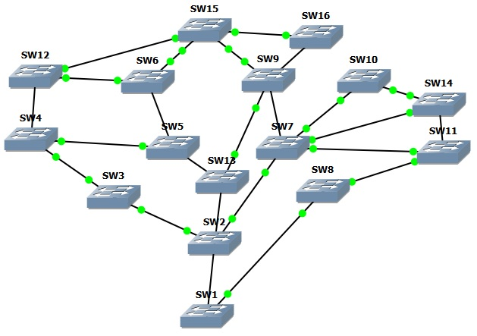

Spanning Tree Protocol (STP)
انجمن فن آوری اطلاعات ایران
itpro.ir
STP چه کمکی به ما می کند؟
مشکلات به وجود آمده در هنگام Loop
802.1d
عملکرد STP چگونه است؟
جعفر قنبری شوهانی jeffar84@yahoo.com

Slide 3
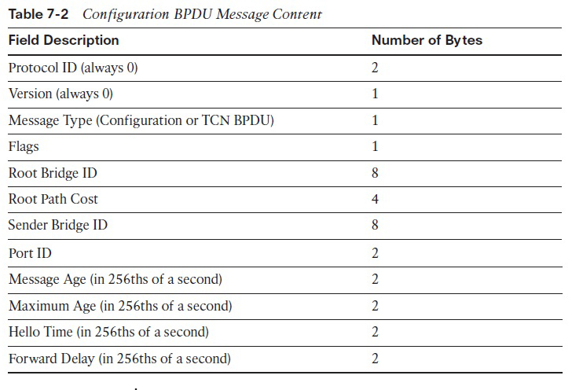
bridge protocol data unit (BPDU)
انجمن فن آوری اطلاعات ایران
itpro.ir
Election
Root bridge
Root port
Designated port
جعفر قنبری شوهانی jeffar84@yahoo.com

Slide 4
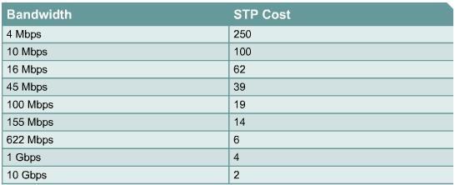
STP Election
انجمن فن آوری اطلاعات ایران
itpro.ir
Bridge ID
Priority = 2 byte = 0-65535 = default 32768
MAC
Port ID
Priority = 8 bit = 0-255= default 128
Port number
Path cost
جعفر قنبری شوهانی jeffar84@yahoo.com

Slide 5
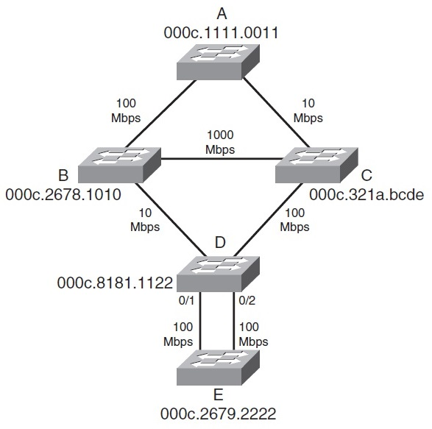
Root Bridge
انجمن فن آوری اطلاعات ایران
itpro.ir
Bridge ID
Priority = 2 byte = 0-65535 = default 32768
MAC
جعفر قنبری شوهانی jeffar84@yahoo.com

Slide 6
Root Port
انجمن فن آوری اطلاعات ایران
itpro.ir
Path cost
جعفر قنبری شوهانی jeffar84@yahoo.com

Slide 7
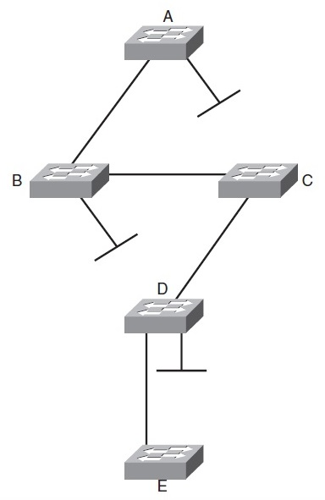
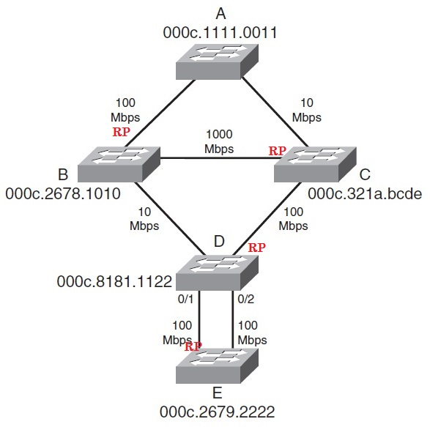
Designated Port
انجمن فن آوری اطلاعات ایران
itpro.ir
Path cost
جعفر قنبری شوهانی jeffar84@yahoo.com

Slide 8
STP Port status
انجمن فن آوری اطلاعات ایران
itpro.ir
Disable
Blocking
Listening
Learning
Forwarding
جعفر قنبری شوهانی jeffar84@yahoo.com

